Slide 1
LẬP TRÌNH TRỰC QUAN
CÁC HỘP HỘI THOẠI THÔNG DỤNG

Slide 2
NỘI DUNG
1
Hộp thoại OpenFile
2
Hộp thoại SaveFile
3
Hộp thoại Font và Color
4
Bài tập

Slide 3
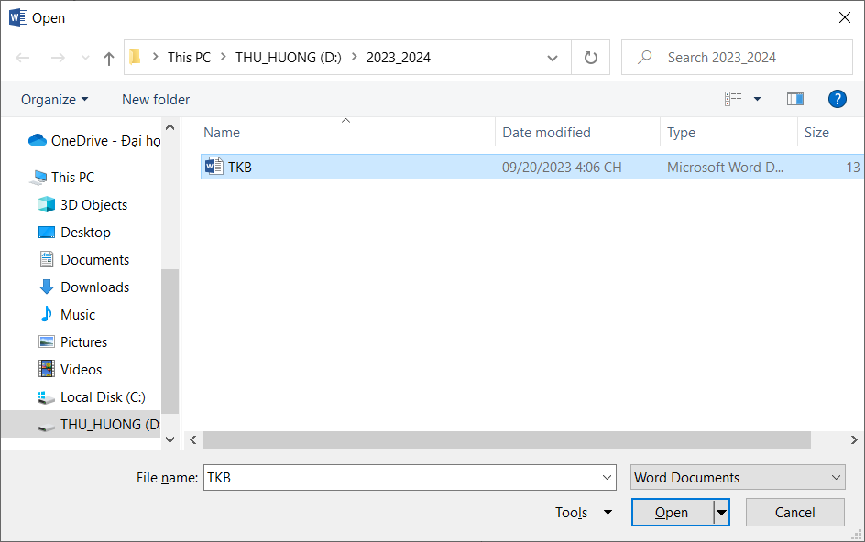
Hộp thoại OpenFile

Slide 4
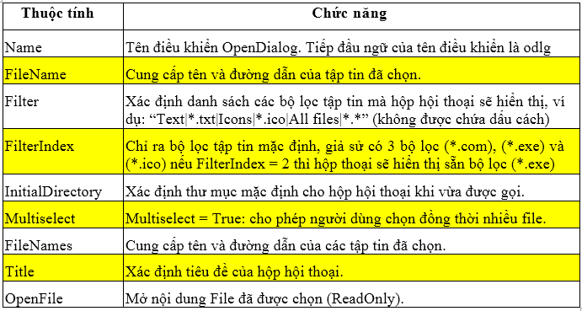
1. Hộp thoại OpenFile
Là hộp thoại dùng để chọn file trong máy tính để mở.
Các thuộc tính và phương thức:

Slide 5
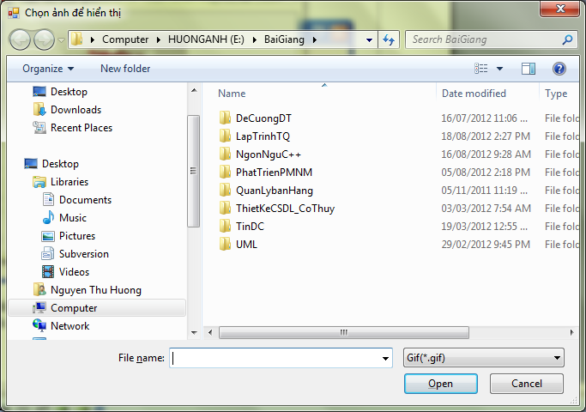
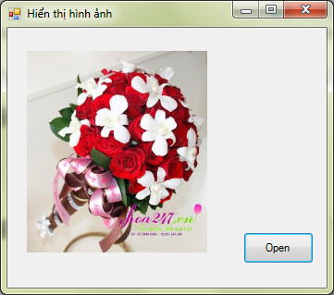
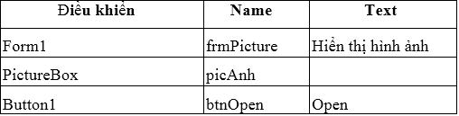
1. Hộp thoại OpenFile
Ví dụ: Viết chương trình cho phép dùng hộp thoại OpenDialog chọn hình ảnh để hiển thị.

Slide 6
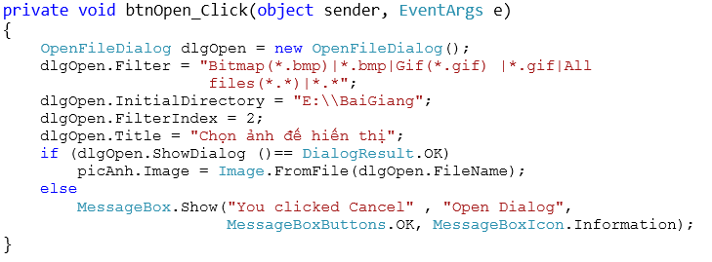
1. Hộp thoại OpenFile
Viết lệnh cho sự kiện click của nút btnOpen

Slide 7
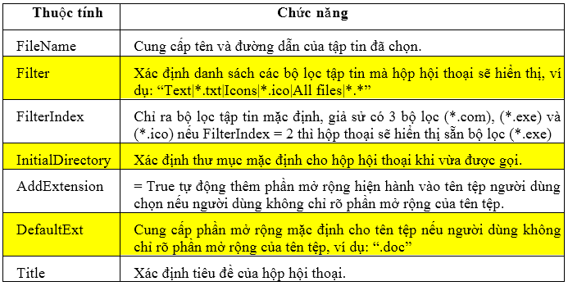
2. Hộp thoại SaveFile
Một số thuộc tính và phương thức quan trọng:

Slide 8
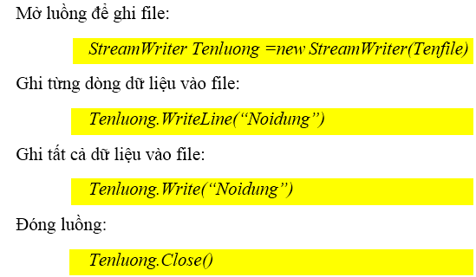
2. Hộp thoại SaveFile
Luồng FileStream
  Sử dụng namespace: System.IO
  Luồng ghi StreamWriter:

Slide 9
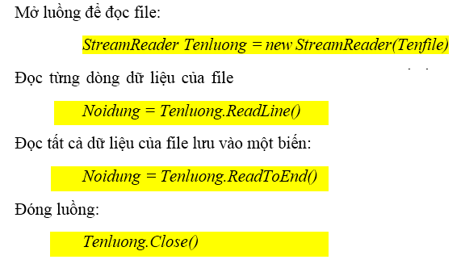
2. Hộp thoại SaveFile
Luồng FileStream
  Luồng đọc StreamReader:

Slide 10
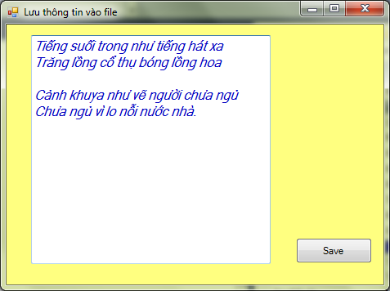
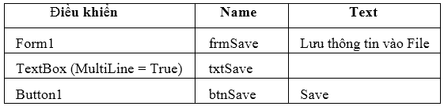
2. Hộp thoại SaveFile
Ví dụ: Viết chương trình cho phép lưu nội dung của một hộp TextBox vào một file trên máy tính.

Slide 11
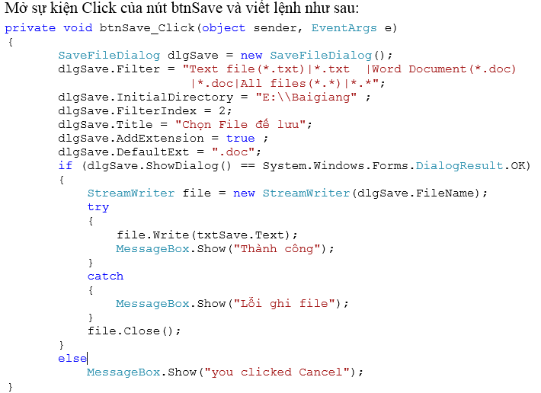
2. Hộp thoại SaveFile
Khai báo thêm namespace System.IO như sau:
  using System.IO;

Slide 12
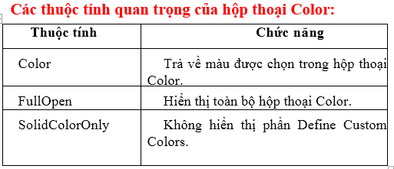
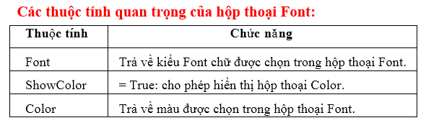
3. Hộp thoại Font và Color
Hộp thoại Font dùng để chọn kiểu chữ, hiệu ứng chữ…
Hộp thoại Color dùng đê chọn màu
Các thuộc tính quan trọng

Slide 13
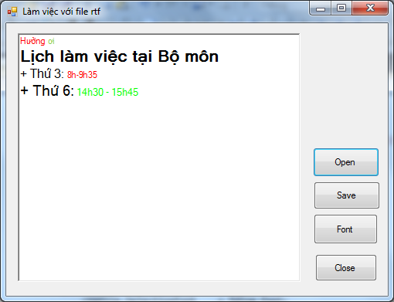
4. Bài tập
Xây dựng ứng dụng có giao diện và chức năng như sau:

